Slide 1

Velkommen til informasjonsmøte for skoler som skal delta i generalprøven for TIMSS 2027
Institutt for lærerutdanning og skoleforskning (ILS)
Notes:
Velkommen til dette informasjonsmøtet for skoler som skal delta i generalprøven for TIMSS 2027. TIMSS = Trends in International Mathematics and Science Study
Mitt navn er Hege Kaarstein, og det er jeg som er prosjektleder.
Med meg i prosjektet har jeg Anne-Catherine Lehre, Manvi A. Rohatgi og Jelena Radisic og det er vi som gjennomfører TIMSS på oppdrag fra Utdanningsdirektoratet.
Dere er trukket ut til å delta i generalprøven for TIMSS 2027 som skal gå nå til våren. Det betyr at dere er med på å hjelpe oss å teste ut datainnsamlingsprosessens tekniske og faglige sider – det er en prøvegjennomføring av den store undersøkelsen som kommer til våren 2027.
Ikke nøl med å stille spørsmål om det er noe som er uklart og om dere har forslag til forbedringer, blir vi veldig glad for å få dette.
At dere deltar i generalprøven betyr også at dere ganske sikkert ikke blir trukket ut til å delta til neste år.

Slide 2
Program
Praktisk info om webinaret
Kort om TIMSS
Før gjennomføringsdagen
På gjennomføringsdagen
Etter gjenomføringsdagen
Spørsmål og svar
Notes:
Dette er programmet for webinaret.
Vi starter med litt praktisk informasjon.
Under hele webinaret vil lyd og bilde for deltagerne være avslått.
Det vil være mulig å sende inn skriftlige spørsmål via Q&A (question and answer) under hele presentasjonen. (Innkomne spørsmål og svar er inkludert i den nedlastbare versjonen av presentasjonen.)

Slide 3
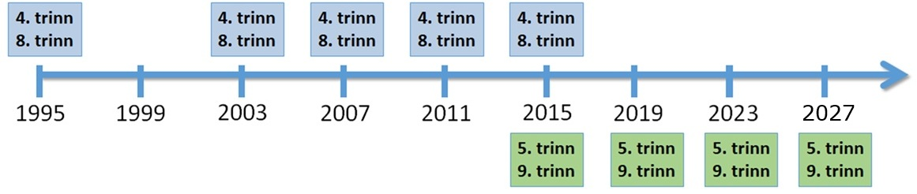
TIMSS måler elevers kompetanse i matematikk og naturfag på mellomtrinnet og ungdomstrinnet
Notes:
Den første TIMSS-undersøkelsen ble gjennomført i 1995.
Undersøkelsen går hvert fjerde år, og Norge har deltatt alle gangene bortsett fra i 1999.
Norge skiftet målgruppe i 2015. Fram til og med 2015 var våre elever på 4. og 8. trinn i snitt 1 år yngre enn elevene i våre deltagende naboland. Aldersforskjellen henger sammen med hva som defineres som 1. trinn og hvor gamle elevene er når de starter på 1. trinn. I 2015 ble det derfor bestemt at vi skulle skifte målgruppe til 5. og 9. trinn.

Slide 4
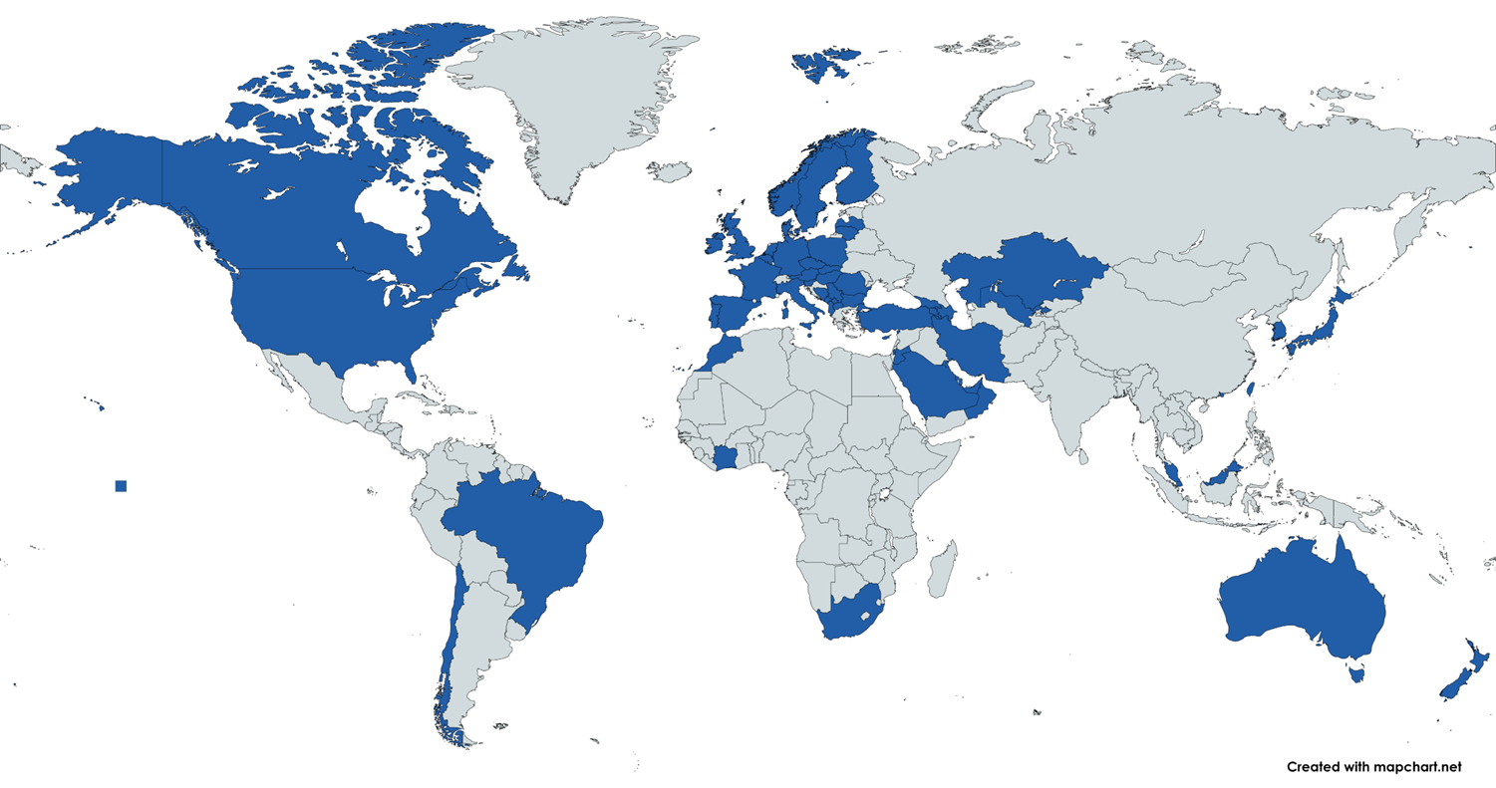
Deltakelse i TIMSS 2027
Internasjonalt
Ca. 60 land
I TIMSS 2023, Norge:
5. trinn: 160 skoler, ca. 5300 elever
9. trinn: 157 skoler, ca. 6300 elever
representative utvalg
utgjør ca. 8-9 % av populasjonen
Notes:
Det er en internasjonal undersøkelse hvor det er relativt mange land som deltar. I 2023 var det 64 land som deltok.
Som kartet viser, er det land fra alle deler av verden.
Representativitet:
TIMSS er utvalgsundersøkelse, det trekkes ut et representativt utvalg elever på hvert trinn. Utvalgene i TIMSS 2023 utgjorde 8-9 % av hele populasjonen med elever på hvert trinn.
I Norge: Elevene kommer fra store og små skoler og skolene ligger rundt omkring i hele landet.

Slide 5
Undersøkelsen inneholder:
For elevene i de deltakende klassene:
Oppgaver i matematikk og naturfag
Elevspørreskjema
På nett
For de deltakende klassenes lærere i matematikk og naturfag:
Lærerspørreskjema
På nett
For den deltakende skolens rektor:
Skolespørreskjema
På nett
For de foresatte til de deltakende elevene:
Foreldrespørreskjema
På nett eller papir
Notes:
Ikke bare elevene som deltar. I tillegg deltar også elevenes foresatte, klassens faglærere i matematikk og naturfag og skolens rektor.

Slide 6
Rammeverk i matematikk og naturfag, TIMSS 2027
Emneområde | 5. trinn | 9. trinn
Tall | 50 % | 30 %
Algebra |  | 30 %
Geometri | 30 % | 20 %
Statistikk | 20 % | 20 %
Emneområde | 5. trinn | 9. trinn
Biologi | 45 % | 35 %
Fysikk/kjemi | 35 %
Fysikk |  | 25 %
Kjemi |  | 20 %
Geofag | 20 % | 20 %
Notes:
TIMSS har egne «læreplaner» som kalles rammeverk.
Rammeverkene i matematikk og naturfag er knyttet så tett som mulig opp til læreplanene i deltakerlandene. Derfor passer de fleste oppgavene i TIMSS godt med norsk læreplan.
Rammeverkene i TIMSS deler inn matematikk og naturfag i ulike emneområder (se tabellene).
Tabellene viser prosentvis fordeling av oppgaver innen de ulike emneområdene.
Siden TIMSS er en trendundersøkelse, beholdes omtrent ½ av oppgavene fra én runde til den neste. Det betyr at det må lages og testes ut nye oppgaver.
Uttestingen av de nye oppgavene er en opplagt funksjon for generalprøven, men som allerede nevnt prøver vi ut hele prosessen: vår kommunikasjon med de skolene som deltar, logistikk, datahånteringsprogrammene våre, de nettbaserte spørreskjemaene, manualene vi sender ut o.l.
Men nå, litt mer om matematikk- og naturfagoppgavene som er med undersøkelsen.
(Rammeverket er publisert, det er lagt ut på den internasjonale siden for prosjektet: https://timss2027.org/frameworks/
I tillegg til det faglige rammeverket, har undersøkelsen også et rammeverk for spørreskjemaene.)

Slide 7
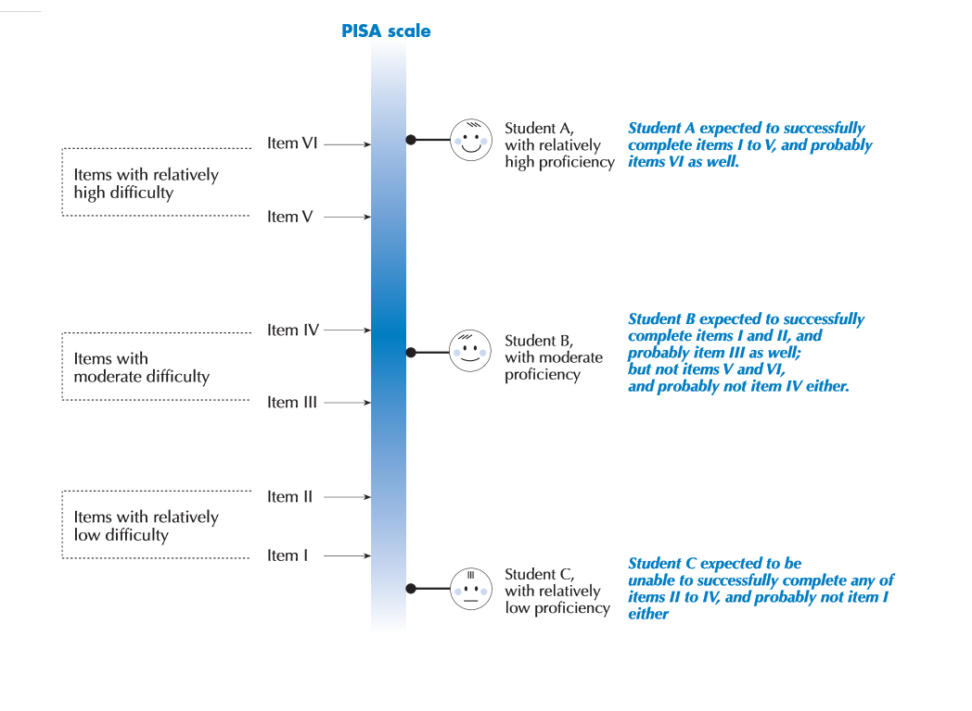
TIMSS-skalaen
Elev A, med høy kompetanse
Oppgaver med høy vanskegrad
Oppgave VI
Oppgave V
Oppgaver med middels vanskegrad
Oppgave IV
Elev B, med middels kompetanse
Oppgave III
Oppgaver med lav vanskegrad
Oppgave II
Oppgave I
Elev C, med lav kompetanse
Notes:
I generalprøven må vi blant annet sjekke at de nye oppgavene har ulik vanskegrad.
Vi trenger både lette og vanskelige oppgaver. Oppgavenes vanskegrad til venstre for poengskalaen i TIMSS, tre elever med ulikt kompetanse til høyre.
Ønsker mange oppgaver med god spredning slik at det blir mest mulig presis måling av elevenes kompetanse.
Dette er veldig viktig å få formidlet til elevene: De vil møte oppgaver som er kjente og lette, og de vil møte oppgaver som er vanskelige og noen som de kanskje ikke har sett før – slik vil det være for elevene i alle de deltakende landene (det er like “urettferdig” for alle). Det viktigste er at alle gjør så godt de kan!
I tillegg til vanskegrad, er det også viktig å få testet ut om de nye oppgavene passer i alle land (at det ikke er kontekster som er diskriminerende), at oppgavene fungerer like godt for jenter som for gutter.
OBS: Data og resultater fra generalprøven publiseres ikke.

Slide 8
Nå skal vi over til det praktiske: hva skjer før, under og etter gjennomføringsdagen
Notes:
Mye av det som skjer, legges ut på vår informasjonsside til de deltagende skolene – vi tar en titt på denne sammen.

Slide 9
Informasjonssiden til skolene
gå inn via timss.no, eller direkte:
https://www.uv.uio.no/ils/forskning/prosjekter/timss/info-til-deltakende-skoler/index.html

Slide 10
Før gjennomføringsdagen
Følg med på informasjonssiden, den oppdateres jevnlig – vi sender også e-post om de viktigste oppdateringene
Les gjennom dokumentet «Informasjon til skolekontakter»
Gjennomfør instruksjonene i «Manual for sjekk av digitale enheter» i god tid før prøven
  Gi oss beskjed så fort som mulig dersom skolens utstyr ikke fyller de tekniske kravene som er satt (timss-post@ils.uio.no eller mobilnr. 413 94 570)
Bestem prøvedato og send inn til oss. Frist 1. mars.
Hjelpe oss å invitere og informere elever, foresatte og lærere
  Forslag til informasjonsskriv legges ut og kan lastes ned fra informasjonssiden
Ta imot undersøkelsesmateriell som kommer via vanlig post
Notes:
Lenke for innsending av prøvedato:
5. trinn: https://nettskjema.no/a/t27dato5
9. trinn: https://nettskjema.no/a/t27dato9

Slide 11
Undersøkelsesmateriell som kommer med vanlig post
Innhold i pakken:
En elevliste per klasse som skal delta
Kladdeark til alle elevene
Innloggingsinformasjon til elevene + 2 ekstra per klasse (dersom nye elever)
Innloggingsinformasjon til rektor
Innloggingsinformasjon til klassenes lærere i matematikk og naturfag
Frankert svarkonvolutt for skolen
Konvolutter til elevenes foresatte
Manual for testadministrator
Rapport fra testadministrator
Pakker sendes ut i uke 10. Skolekontaktene får sms når pakken kan hentes.
Notes:
Skal se litt nærmere på punktene «Konvolutter til elevenes foresatte» og «Manual for testadministrator»

Slide 12
Konvolutter til elevenes foresatte
Det er én konvolutt til hver elev.
I konvolutten til de foresatte, ligger det:
Info. om og invitasjon til å delta på generalprøven
Ett spørreskjema (papirhefte) til de foresatte
Brukernavn og passord til de foresatte som heller vil besvare spørreskjemaet digitalt
Ferdigfrankert returkonvolutt dersom de foresatte vil besvare spørreskjemaet på papir. De foresatte sender denne direkte til oss.
Notes:
Konvolutten kan distribueres videre så fort dere får den i posten.
Elevene kan ta med konvolutten hjem via ranselpost, eller den kan deles ut på et foreldremøte på skolen.
De foresatte kan velge om de vil besvare spørreskjemaet på nett eller på papir.
Dersom de foresatte velger å delta ved å besvare spørreskjemaet på papir, returneres dette i en returkonvolutt som ligger i konvolutten til de foresatte. Disse går direkte til TIMSS-gruppa.
Skolene trenger ikke å følge opp foreldrene, men det kan hende vi kommer til å be dere sende ut en påminnelse om deltagelse og innsending.
Det åpnes for innlogging på timss.no så fort vi får det ferdige programmet. Vi sender beskjed til skolekontakten og legger det ut på informasjonsnettsiden vår. Spørreskjemaene er tilgjengelige på nett til og med den 30. april.

Slide 13

Manual for testadministrator
beskriver hva som skal gjøres i klasserommet når undersøkelsen gjennomføres
den som skal lede gjennomføringen i klasserommet (= testadministrator), bør gjøre seg kjent med manualen på forhånd
  Den inneholder blant annet:
  passordene til de ulike delene elevene skal gjennom
  et manus, som skal leses opp for elevene
Notes:
PS. Tidligere har det vært slik at vi har kunnet sende ut brukernavn og passord til såkalte testbrukere. Dette har vi foreløpig ikke fått informasjon om fra de som styrer undersøkelsen internasjonalt. Men dersom vi får dette, vil dere få det tilsendt slik at dere kan gå inn i programmet for å se hvordan det fungerer og er bygget opp.

Slide 14
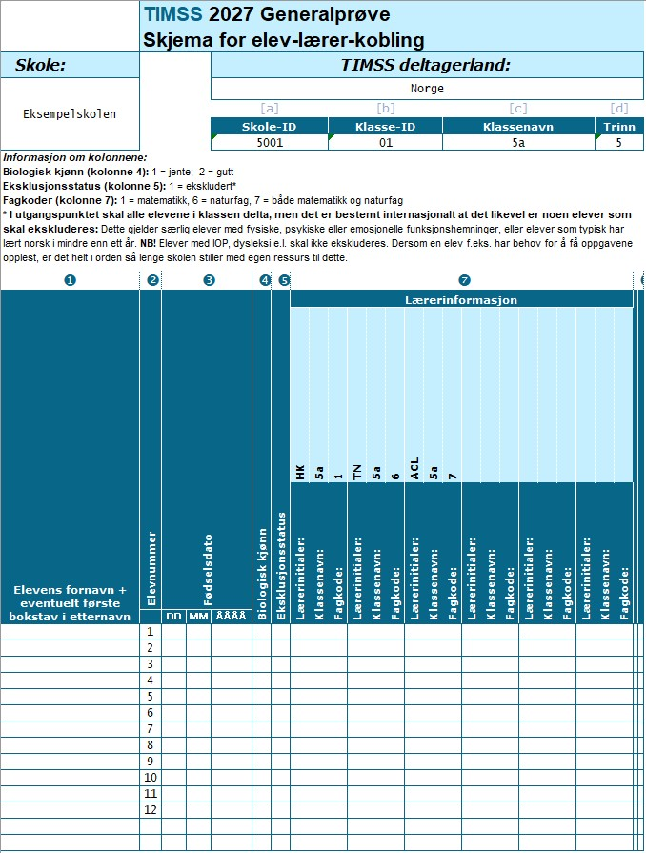
Dere skal nettopp ha fått en e-post med skjema:
Om to av deres klasser er trukket ut til å delta, har dere fått to filer.
Fylles ut digitalt.
Filnavnet er knyttet til deres skole og elever og må ikke endres
Notes:
Tilbake igjen til det som foregår akkurat nå i prosessen:
Nå skal jeg gå gjennom hvordan et slikt skjema skal fylles ut og hvordan dere skal sende det inn

Slide 15
Kolonne 1: Elevenes fornavn
Kolonne 2: Elevnummer
Kolonne 3: Fødselsdato
Kolonne 4: Biologisk kjønn
Kolonne 5: Eksklusjonsstatus
Kolonne 7: Lærerinformasjon
Notes:
Når vi jobber med datainnsamlingen, er det veldig viktig å holde orden på dere. Siden det er mye lettere å kommunisere når vi bruker navn, benyttes skolenavn og elevenes fornavn i innsamlingsfasen. MEN, før vi (alle land) sender inn data til såkalt vasking, fjernes alle egennavn. Vi står igjen kun med ID-nummer.
Skolen identifiseres med 4 siffer, klassene med de fire første sifferene til skolen og så to siffer til. Elevene får skolens, klassens og så to nye siffer ut fra elevnummeret i denne lista. Det fører til at elevenes ID er et 8-sifret tall.
De foresatte knyttes til elevene og lærerne knyttes til klassen og de elevene hen har det faglige ansvaret for.
Kolonne 1: Elevenes fornavn + eventuelt første bokstav av etternavn dersom to med like navn
Kolonne 2: Elevnummer fra systemet vårt – kommer fra det antallet elever dere allerede har meldt inn til oss
Kolonne 3: Elevenes fødselsdato (DD MM ÅÅÅÅ)
Kolonne 4: Biologisk kjønn (1=jente, 2=gutt. NB! Elevene selv, får i sitt spørreskjema, et tredje valg.)
Kolonne 5: Eksklusjonsstatus (benyttes kun dersom en elev skal ekskluderes, skal se nærmere på dette snart)
Kolonne 7: Lærerinformasjon (lærerens initialer, navnet på klassen og en kode for hvilket fag læreren underviser elevene i)

Slide 16
Fyll inn informasjon om elevene
Notes:
Systemet vårt har laget så mange linjer som det antall elever dere allerede har meldt inn til oss …

Slide 17
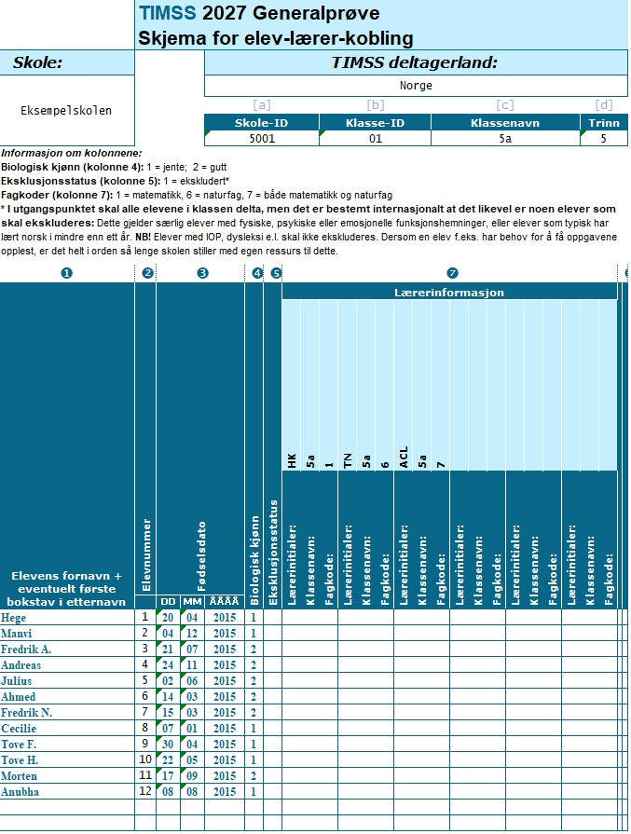
Fyll inn informasjon om elevene
Ny elev i klassen?
Notes:
Starter med kolonne 1, 3 og 4 (2 er allerede fylt ut)
Fyll inn elevenes fornavn + eventuelt første bokstav i etternavn, fødselsdato og biologisk kjønn
NY ELEV?
Dersom det har kommet en eller flere nye elever i klassen etter at dere sendte oss antallet: Før den eller disse inn nederst i skjemaet.
I denne klassen er har det kommet en ny gutt, Gaute. Han er ført inn nederst på lista.

Slide 18

2. Er det noen som skal ekskluderes?
1. Før ny(e) elev(er) inn
nederst i skjemaet
Notes:
Etter at dere sendte oss antall elever i klassene, har det dukket opp en ny elev (eller flere)
Før den eller disse inn nederst i skjemaet.
I denne klassen er har det kommet en ny gutt, Gaute. Han er ført inn nederst på lista.
Så er det kanskje ikke alle elevene som skal være med, og da skal vi se litt nærmere på kolonne 5, hvor dere skal markere med et ett-tall dersom en elev skal ekskluderes.
Over skjemaet står det informasjon om kodene som skal brukes i noen av kolonnene, og vi skal se litt nærmere på den fordi her står det om eksklusjonskriteriene til undersøkelsen.

Slide 19
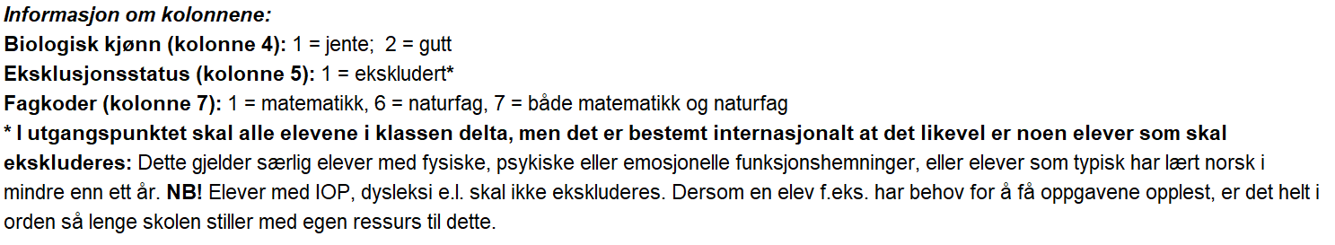
Notes:
EKSKLUSJONSSTATUS (kolonne 5)
* I utgangspunktet skal alle elevene i klassen delta, men det er bestemt internasjonalt at det likevel er noen elever som skal ekskluderes. Dette gjelder særlig elever med fysiske, psykiske eller emosjonelle funksjonshemminger, eller elever som typisk har lært norsk i mindre enn ett år. NB! Elever med IOP, dysleksi e.l. skal ikke ekskluderes. Dersom en elev f.eks. har behov for å få oppgavene opplest, er det helt i orden så lenge skolen stiller med egen ressurs til dette.
La oss si at i denne eksempelklassen, er det bare Julius som skal ekskluderes – ingen andre.

Slide 20
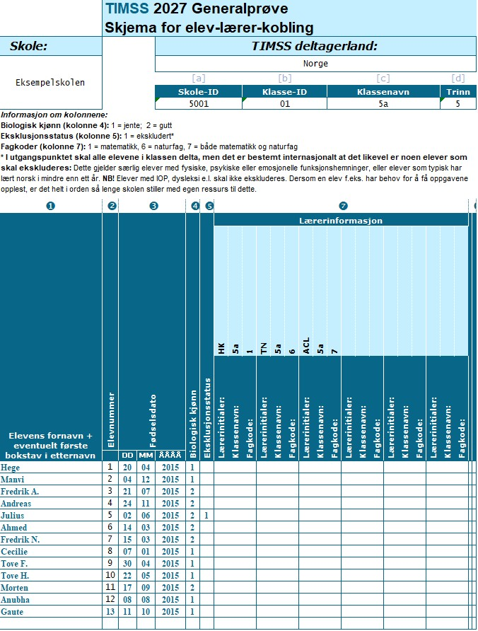
Julius skal ekskluderes.
Markeres med et ett-tall i kolonne 5.
Notes:
Når en elev skal ekskluderes, skal det markeres i kolonne 5, og det er bare den eller de elevene som skal ekskluderes som skal markeres.
Dette markeres med et ett-tall i kolonnen. De andre elevene skal ikke ha noen markering i denne kolonnen.
Da er vi klare for å sjekke lærerinformasjonen og koble lærerne til elevene.

Slide 21

Koble sammen elev og lærer(e)
Notes:
Kolonne 7 viser informasjon som tilhører lærerne dere har meldt inn til oss.
Markeringen viser nå informasjon som tilhører læreren med initialer HK
I dette skjemaet er det satt inn tre lærere, de har initialer HK, TN og ACL. I skjemaet er det nå angitt at:
HK har hovedansvaret for de seks første elevenes undervisning i matematikk (fagkode 1 = matematikk), derfor er hen koblet bare til de seks første elevene. Det kan være at hen underviser resten av elevene også men har da ikke hovedansvaret.
TN har hovedansvaret for alle elevenes undervisning i naturfag (fagkode 6 = naturfag) og skal derfor kobles til alle elevene.
ACL underviser elevene i både matematikk og naturfag (fagkode 7 = begge fag), men har kun hovedansvaret for matematikkundervisningen for de 7 siste elevene.
Å koble elev til lærer(e) gjøres altså ved å krysse av for hvilke lærere som har det faglige hovedansvaret for hver elev.

Slide 22
Koble sammen elev og lærer(e)
Frist for innsending:
23. januar
Innsending 5. trinn
Innsending 9. trinn
Ikke endre filnavnene!
Notes:
Skjemaene fylles ut digitalt og sendes inn via nettet, innen 23. januar:
Innsending 5. trinn: https://nettskjema.no/a/t27elevkobling5
Innsending 9. trinn: https://nettskjema.no/a/t27elevkobling9

Slide 23
Ved spørsmål eller behov for hjelp,
ta kontakt!
timss-post@ils.uio.no
413 94 570
Koble sammen elev og lærer(e)
Nå er det ferdig utfylt
Frist for innsending:
23. januar
Send tilbake til oss via (sett inn url her)
Ikke endre filnavnet!
Notes:
Om dere har spørsmål eller behov for hjelp, ta kontakt!
utfylling av skjema
tekniske spørsmål
eksklusjon, snakk gjerne med oss om dere er usikre på kriteriene
gjennomføringen i klasserommet
osv.

Slide 24
På gjennomføringsdagen
Notes:
Se litt på tidsbruk.

Slide 25
Tidsbruk, gjennomføring for elevene
 | Innhold | Tidsbruk 5. trinn | Tidsbruk 9. trinn
Del 1 | Innlogging og veiledning | Ca. 30 min. | Ca. 20 min.
Del 2 | Bolk 1 med fagoppgaver | 36 min. | 45 min.
 | PAUSE | 10-30 min. | 10-30 min.
 | Bolk 2 med fagoppgaver | 36 min. | 45 min.
 | PAUSE og oppstart av del 3 | ≤ 30 min. | ≤ 30 min.
Del 3 | Elevspørreskjema | 20-30 min. | < 30 min.
Notes:
DEL 1
Det er lurt at den som skal lede elevene gjennom undersøkelsen setter seg inn i manualen for testadministrator på forhånd. Vi har gjort et estimat på tiden, men dere kjenner elevene deres best. Når denne delen er over skal alle elevene ha hver sin datamaskin, være logget inn i programmet og ha gjennomgått veiledningen.
DEL 2
I denne delen er tidsbruken for bolk 1 og 2 definert fra den internasjonale ledelsen i TIMSS.
På 5. trinn får elevene 36 minutter per del. På 9. trinn er det 45.
TIMSS har det som kalles et rotasjonssystem. Det betyr at ca. halvparten av elevene får matematikkoppgaver i bolk 1, mens den andre halvparten får oppgaver i naturfag. Etter pausen bytter elevene fag, slik at de som startet med matematikk i bok 1, nå får oppgaver i naturfag i bolk 2.
Om det er mulig, bør elevene få tatt seg en tur ut eller få strekt på seg. Det kan hende det også er lurt å spise litt. Vi har foreslått en pause på mellom 10 og 30 minutter, men her kan skolene styre litt selv.
DEL 3
Her er det ingen tidsbegrensning, men vi har estimert tiden for en elev som er litt svak til middels god til å lese.

Slide 26
Innblikk i programmet som elevene skal bruke
Programmet kalles TIMSS Player
Inneholder alle de tre delene
  Veiledning til hvordan svare på oppgavene
  Alle oppgavene i matematikk og naturfag
  Elevenes spørreskjema
Alle elevene starter TIMSS-undersøkelsen fra timss.no

Slide 27
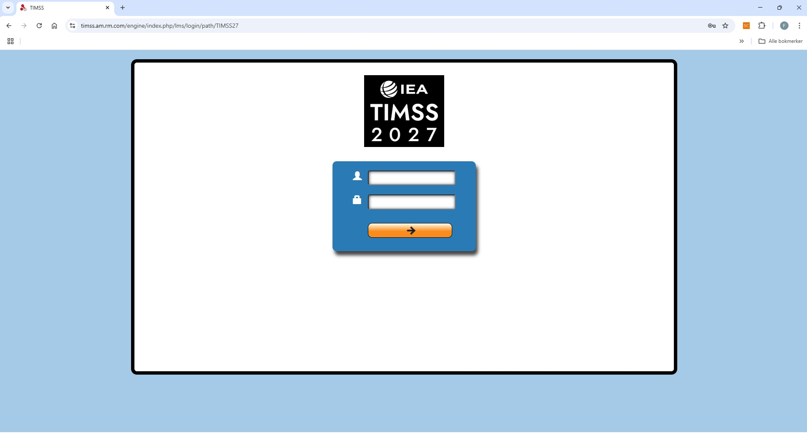
Innlogging
Notes:
Elevene går inn i undersøkelsen via timss.no
BYTT TIL TIMSS-PLAYER og skriv inn brukernavn og passord og gå gjennom de engelske demosidene:
https://timss.am.rm.com/engine/index.php/lms/login/path/TIMSS27
Testbruker Brukernavn Passord
1 99900041 27241
2 99900042 27242
3 99900043 27243
4 99900044 27244
Passordet for veiledningen er 0000
Passordet for elevspørreskjemaet er 1451
Passordet til de ulike delene står i manualen til testadministrator. Disse passordene gjelder for alle elever som er med på undersøkelsen, i alle land.

Slide 28
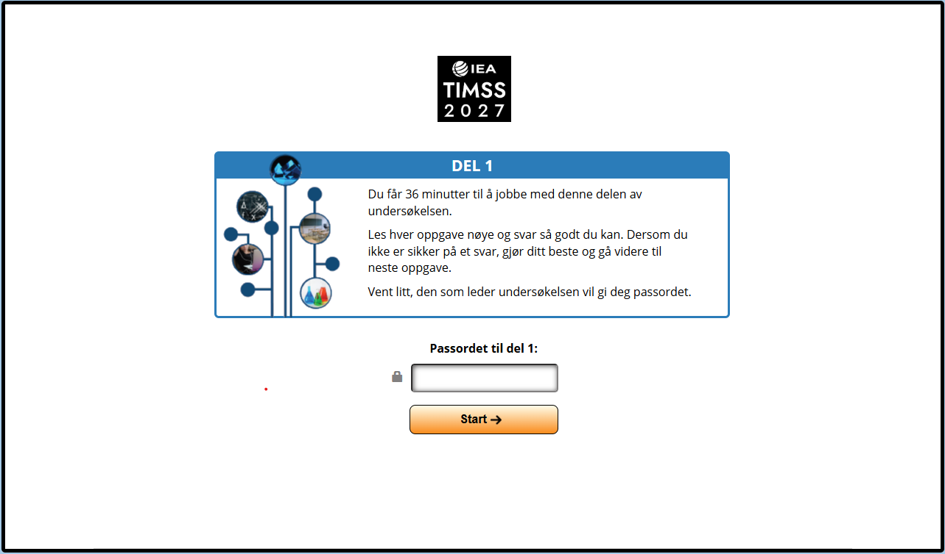
Nå begynner fagoppgavene.
Notes:
VIKTIG:
Skolen må sørge for at elevene får utdelt de tilsendte kladdearkene. Vær nøye med å dele ut riktig ark til riktig elev. De må derfor også ha skrivesaker tilgjengelig på pulten.
Det er prosjektgruppa ved ILS som retter alle oppgaver hvor elevene formulerer svarene selv (såkalte åpne oppgaver). Alle andre typer oppgaver (f.eks. flervalgsoppgaver og dra-og-slipp) rettes automatisk av datainnsamlingsprogrammet.

Slide 29
Den som skal lede undersøkelsen (testadministrator):
Følg anvisningene i testadministratormanualen for hver del
Følg manus* og sørg for at alle har arbeidsro hele tiden
Det er ikke lov å hjelpe elevene med matematikk/naturfag-oppgavene – det eneste som er tillatt er å lese oppgaven høyt og hjelpe elevene dersom de ikke husker, teknisk, hvordan de skal svare på f.eks. en oppgave med «Dra og slipp»
De som blir fort ferdige med de ulike delene må sitte stille ved sin egen plass, men de kan gjerne tegne, lese e.l. (bare ikke matematikk eller naturfag)
  Husk å tilrettelegge for dette i forkant ved å ha tegnesaker og/eller bøker lett tilgjengelig ved siden av hver elev
Notes:
* Vurdér hvordan dere vil gå gjennom veiledningen til programmet/opplesingen fra manus
Er det best å lese ordrett fra manus i manualen?
Er det best å la elevene bruke noen minutter og finne ut av det selv?
Skal veiledningen tas felles på tavla?
UANSETT VALG: sørg for at alle vet hvordan programmet fungerer og spesielt at de vet hvordan de skriver inn brøker
På slutten av hver del, uansett om det er veiledning, fagoppgavene, eller spørreskjemaet:
Når elevene trykker Neste, kommer de ikke tilbake til den delen de er i ferd med å avslutte.
Om de vil øve mer i veiledningsdelen eller se over matematikk-/naturfagsvarene sine før de leverer, må de altså vente med å trykke Neste.

Slide 30
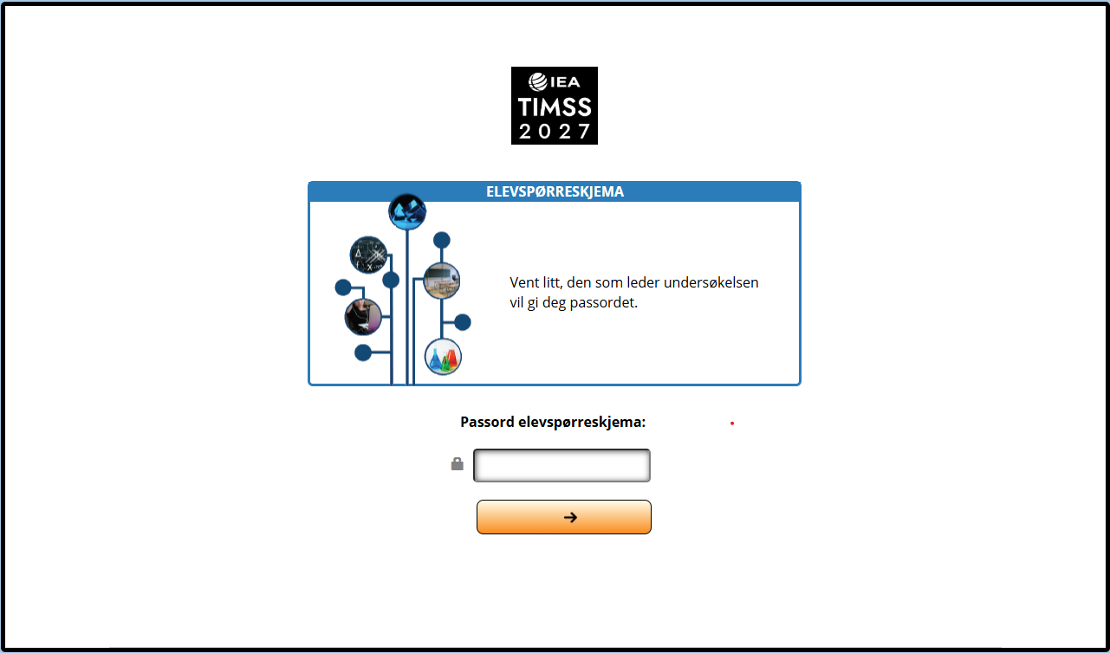
Undersøkelsen avsluttes med et elevspørreskjema
Notes:
Etter at fagoppgavene er besvart, sendes elevene videre til spørreskjemaet.
Når elevene fyller ut spørreskjemaet kan de få hjelp dersom de lurer på hva ord/begreper betyr. Det er også mulig å lese opp ett og ett spørsmål for klassen, vise det på storskjerm – vi kommer tilbake til hvordan dette kan gjøres.

Slide 31
Etter gjennomføringsdagen

Slide 32
Send tilbake til ILS, så snart som mulig etter at undersøkelsen er gjennomført:
Ferdig utfylt(e) elevliste(r) for klassen(e) som har deltatt
Ferdig utfylt rapport fra testadministrator (én per klasse)
Alle kladdearkene til elevene
Bruk tilsendt svarkonvolutt og send tilbake når alle elevene har gjennomført undersøkelsen
Notes:
Litt «kontorarbeid» rett etter at elevene er ferdige.
Vi kommer tilbake med nærmere instrukser for hvordan dette skal gjøres når det nærmer seg.

Slide 33
Nå har vi vært gjennom hva som skjer
før gjennomføringsdagen
på gjennomføringsdagen
etter gjennomføringsdagen
Husk å sjekke informasjonssiden til skolekontaktene på nett!
Her finner du oppdatert informasjon og nedlastbare dokumenter.

Slide 34
Tid til spørsmål og svar – Q&A
Kan elevene bruke tekstopplesingsverktøy undervegs?
Svar: Det er dessverre ikke lagt opp til det. Mange av oppgavene er lagt inn som bilder uten alternativ tekst, men prøv det likevel. Skolene vil få anledning til å prøve dette før elevene skal i gang med undersøkelsen.
2. Hva gjør vi dersom en elev nekter å gjennomføre – hvordan registrer vi dette?
Svar: Prøv å få vedkommende til å gjøre et forsøk, hvis ikke er vi fornøyde med dette. At eleven nektet skal registreres i den rapporten som skal tilbake til oss, «Rapport fra testadministrator». Dette kommer vi tilbake til.
Notes:
Da gjenstår det bare å takke for oppmøte og vi håper at denne gjennomgangen var nyttig. Som nevnt innledningsvis, tilbakemeldinger som kan forbedre prosessen for neste års store innsamling mottas med stor takk og ta kontakt dersom dere har spørsmål eller har behov for hjelp.

